Slide 1

Python编程基础 · 12周·48课时
W04 · 第8次课
给设备装上行为
工单 0.3
工业设备类设计
本节（下）：优化与评价 · 复盘冲刺 + 三层质检
设备台账扩至数十台，散装变量难维护。用“类”给设备建模：属性=铭牌，方法=操作。
重庆两江智造集团 · 双创中心302实训室 · V1重制版（easyslides规范）

Slide 2
安全与合规警示（操作前必读）
1. 上机前确认本工位电源开关与急停位置，确认设备处于安全状态。
2. 涉及接线的操作一律先断电、后验电、再作业，禁止带电插拔。
3. 身体任何部位不进入设备运动/散热区域，长发束起，不佩戴悬垂饰物。
4. 调试程序前先静态检查、再低速小样本试运行，确认无异常后放大规模。
5. 任何不确定或异常情况，立即停止操作并报告指导教师，不擅自处置。
以上任一条违反，本次任务按课程标准「安全规范一票否决」条款记 0 分并中止实训。

Slide 3
课前回顾
RECAP · 课前五分钟
上次课你带走了什么
先测后讲：两道口头快答，答不上就翻回上节
快答 1
本周重点回顾
属性为什么必须写在__init__里？
· 类与对象——重点：
提示：回看上节'四要素详解'页
· 类的定义语法与__init__方法；属性与方法的封装；对象…
上节最容易踩的坑
死循环：while条件永真
修法：补更新语句+Ctrl+C
本节（下）：优化与评价——错误复盘 + B/A层冲刺 + 三层质检
本节主线：类=图纸；实例=按图纸造的产品——应用：见工单starte… / __init__构造方法；self=实例自身——应用：见工… / 实例属性写__init__内(独立内存)——应用：见工单s…
Python编程基础 · V1 · W04-08
02 / 21

Slide 4
学习目标
GOALS & FLOW
这节课结束时，你能做到
目标可测量：及格线/优秀线写在工单上
知识目标
能力目标
素质目标
理解类与对象的基本概念；掌握属性与方法的定义；掌握__init__构造方法与self的含义。
能够独立设计包含≥2个属性、≥2个方法的设备类；能够创建对象实例并调用方法；代码规范率≥75%。
建立“数据与行为封装”的抽象思维，体会对象建模在工业系统中的组织价值。
检验：口头复述+快答2题
检验：工单运行通过+截图
检验：同桌互查代码规范
课堂节奏（80分钟）
1.方法含状态校验(重…
2.print(对象)…
3.对象内存图手绘(i…
节奏纪律：讲10分钟必须动手一次；实操环节教师只答疑不代写——卡住先查《报错翻译对照表》，再举手。
Python编程基础 · V1 · W04-08
03 / 21

Slide 5
01
本章聚焦：类与对象——重点： · 类的定义语法与__init__方法… · 难点：
知识精讲 · 讲透每个概念
01
方法调用
('方法调用d1.start()的真相：Python翻译成Devi…
02
__str__可读化
('__str__定义print(对象)时显示什么——默认是一串内…
03
状态校验
("状态校验=方法入口先检查合法性再干活：已运行的设备再start…
本章产出：四要素详解页×3 · 图解页×3 · 可跟打代码页×2 · 工单与分层工单各1份
Python编程基础 · V1 · W04-08

Slide 6
知识精讲 · 四要素
KNOWLEDGE B04
B04 方法调用
定义 → 场景 → 实例 → 误区：一次讲透
定义
使用场景
方法=类里装的技能；d.start()=让这台设备执行
原理：方法调用d1.start()的真相：Python翻译成Device.start(d1)——self接收的就是点号前面的实例
启动/停止/读数——行为与数据装在一起
怎么判断：动作类逻辑（启动/停止/自检）写成方法而非外部函数——数据和行为绑在一起才是对象
应用实例
扩展与误区
def start(self): self.running=True → d.start()
逐行看：d1.start() 点号即'对这台设备执行'；等价Device.start(d1) 显式传实例——看懂这个等价，self的谜团就解了
误区：方法里改self属性=改这台设备状态——这正是对象的 value
进阶：classmethod Alternative构造器（Device.from_csv(row)）、staticmethod纯工具函数——三种方法按'要不要实例'选型
Python编程基础 · V1 · W04-08
05 / 21

Slide 7
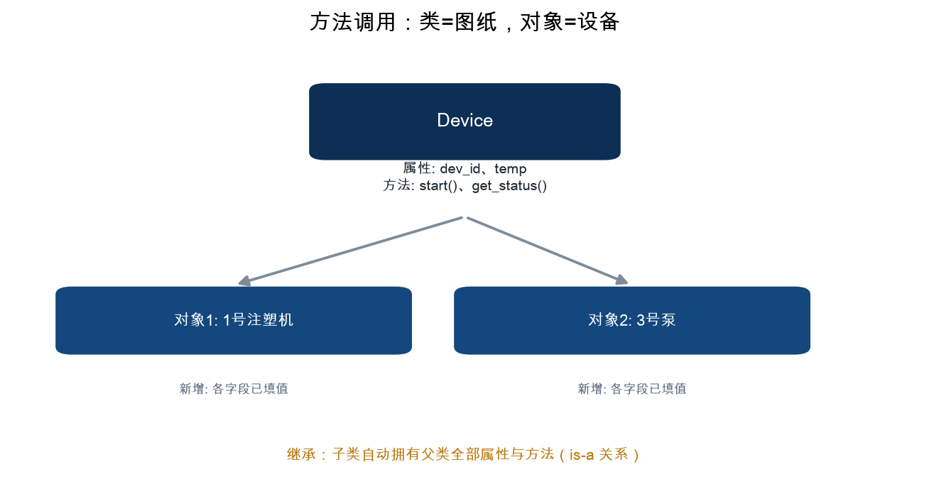
知识精讲 · 图解
VISUAL · B04
方法调用：一张图看懂
图优先：先看图再回头读代码
四个观察点
1
一张图纸可造多台设备（实例化）
2
属性=铭牌；方法=操作
3
追问：误区：方法里改self属性=改这台设备状态——这正是对象的 value
一句话：方法=类里装的技能；d.start()=让这台设备执行
何时用：启动/停止/读数——行为与数据装在一起
Python编程基础 · V1 · W04-08
06 / 21

Slide 8
知识精讲 · 四要素
KNOWLEDGE B05
B05 __str__可读化
定义 → 场景 → 实例 → 误区：一次讲透
定义
使用场景
__str__=设备的自我介绍：print时说人话不报内存地址
原理：__str__定义print(对象)时显示什么——默认是一串内存地址，重写后人一眼读懂设备状态
调试台账输出——不再看到<__main__.Device at 0x…>
怎么判断：调试与巡检时print(d)想直接看到'P3 运行中 78.5℃'——就该重写__str__
应用实例
扩展与误区
def __str__(self): return f'{self.code} {self.temp}℃'
逐行看：def __str__(self): return f'{self.dev_id} {self.status} {self.temp}℃'——print(d1)立刻输出可读台账行
误区：__str__必须return字符串——return数字也TypeError
进阶：__repr__给开发者看（交互式回显），__str__给用户看（print）——两个都写才是专业做法
Python编程基础 · V1 · W04-08
07 / 21

Slide 9
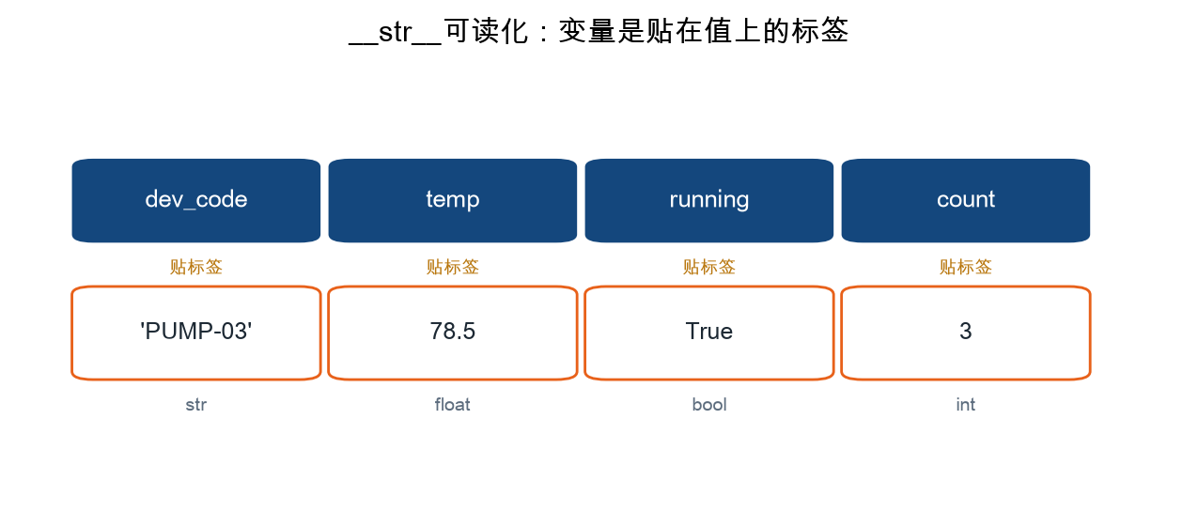
知识精讲 · 图解
VISUAL · B05
__str__可读化：一张图看懂
图优先：先看图再回头读代码
四个观察点
1
四个名字四个值：换值即换型（动态类型）
2
贴标签顺序任意，但先用必先贴
3
追问：误区：__str__必须return字符串——return数字也TypeError
一句话：__str__=设备的自我介绍：print时说人话不报内存地址
何时用：调试台账输出——不再看到<__main__.Device at 0x…>
Python编程基础 · V1 · W04-08
08 / 21

Slide 10
知识精讲 · 四要素
KNOWLEDGE B06
B06 状态校验
定义 → 场景 → 实例 → 误区：一次讲透
定义
使用场景
状态机=设备只走合法路线：停机才能启动，运行中拒重复
原理：状态校验=方法入口先检查合法性再干活：已运行的设备再start()应被拒绝——把'不该发生的操作'挡在状态机门口
把'不许重复启动'规则关进类里——外部想错都难
怎么判断：任何带状态的对象（设备启停、登录登出）的方法都该先验状态——防重复启动/非法停止
应用实例
扩展与误区
if self.running: print('已在运行') else: 启动
逐行看：def start(self): if self.status=='running': print('已在运行'); return —— 早返回挡住非法调用，后面的启动逻辑才执行
误区：校验散在类外各处=规则失控——封装的意义就在收权
进阶：用异常替代print（raise RuntimeError('设备已运行')）让调用方必须处理；进阶用Enum定义状态枚举防字符串手滑
Python编程基础 · V1 · W04-08
09 / 21

Slide 11

知识精讲 · 图解
VISUAL · B06
状态校验：一张图看懂
图优先：先看图再回头读代码
四个观察点
1
一张图纸可造多台设备（实例化）
2
属性=铭牌；方法=操作
3
追问：误区：校验散在类外各处=规则失控——封装的意义就在收权
一句话：状态机=设备只走合法路线：停机才能启动，运行中拒重复
何时用：把'不许重复启动'规则关进类里——外部想错都难
Python编程基础 · V1 · W04-08
10 / 21

Slide 12
02
本章聚焦：类与对象——重点： · 类的定义语法与__init__方法… · 难点：
技能实操 · 代码跑起来
01
设备类骨架
class Device:
02
技能 · 设计Device类(属…
设计Device类(属性+方法)——应用：见工单starter与教…
03
技能 · 创建多实例并演示属性隔离
创建多实例并演示属性隔离——应用：见工单starter与教师参考实现
04
技能 · 实现启停状态校验逻辑
实现启停状态校验逻辑——应用：见工单starter与教师参考实现
05
技能 · 用id()观察对象独立性
用id()观察对象独立性——应用：见工单starter与教师参考实现
本章产出：四要素详解页×5 · 图解页×3 · 可跟打代码页×2 · 工单与分层工单各1份
Python编程基础 · V1 · W04-08

Slide 13
技能实操 · 可执行代码
CODE LAB
设备类骨架
已实跑验证 · 退出码 0
示例 · 可跟打
terminal — 真实运行输出
class Device:
def __init__(self, dev_id, name, temp=25.0):
self.dev_id, self.name, self.temp = dev_id, name, temp
self.status = "停止"
def start(self):
if self.status == "运行":
print(f"{self.name}已在运行"); return
self.status = "运行"; print(f"{self.name}启动成功")
（无输出）
Python编程基础 · V1 · W04-08
12 / 21

Slide 14
避坑指南
DEBUG · 常见报错
报错翻译：程序'说'了什么
报错是程序在说话——先读最后一行，再往上找
报错/现象
为什么会这样
怎么修
漏self
调用报参数多一个
方法第一参数写self
属性被共享
属性写在类体
移入__init__
d.start无输出
少了括号
d.start()才调用
① 读最后一行 报错类型+行号都在这
② 定位变量 NameError=没定义/拼错
③ 最小复现 注释一半再跑，二分找错
Python编程基础 · V1 · W04-08
13 / 21

Slide 15
03
本章聚焦：类与对象——重点： · 类的定义语法与__init__方法… · 难点：
工单实战 · 按单交付
01
交付清单
按工单步骤逐项打勾
02
及格/优秀线
D/C保底 · B/A冲刺
03
A/B/C/D分层
按当前水平选起点
本章产出：四要素详解页×3 · 图解页×3 · 可跟打代码页×2 · 工单与分层工单各1份
Python编程基础 · V1 · W04-08

Slide 16
工单实战
WORK ORDER
工单 0.3 · 工业设备类设计
按单交付：及格线保底，优秀线冲刺
交付清单
及格线 · D/C层
1
方法含状态校验(重复启动提示)
1类+2属性+2方法+2实例
2
print(对象)输出可读信息(__str__)
检查方式：运行+截图
3
对象内存图手绘(id观察)
优秀线 · B/A层
状态校验完善；内存图正确
验收清单（教师按此打分）
检查方式：运行+规范+答辩追问
程序运行无报错，输出与示例一致
截图含完整运行结果与文件名
提交物
代码文件+运行截图+工单决策记录（上传学习平台）
变量命名规范率达标（snake_case）
Python编程基础 · V1 · W04-08
15 / 21

Slide 17
分层任务
A/B/C/D LAYERS
同一工单，四条爬梯
按当前水平选起点，D层保底人人可交付，A层给足挑战
A 层 · 挑战层
B 层 · 进阶层
C 层 · 基础层
D 层 · 保底层
__str__+运行时长
标准设备类
最小类
对象体验
达标：3属性3方法+docstring
达标：2属性2方法2实例
达标：1属性1方法
达标：能调用方法
· 实现__str__
· 完成Device类
· 补全__init__
· 运行示例
· start/stop时间差统计
· 创建2实例调用
· 实现start
· 再建一个对象
· 输出设备报表
· get_status输出
· 创建1实例调用
· 观察互不影响
卡壳>10分钟→降B层，先拿过程分
完成C层后冲刺：先跑通再优化
照示例改参数，跑通即得分
逐行跟打示例，跑通就是胜利
Python编程基础 · V1 · W04-08
16 / 21

Slide 18
方案决策
DECISION MATRIX
课堂教法：四步法（第1-6周）
工程不是选最好的，是选当前约束下最划算的
步骤
时长/课时
要点
讲
10min
原理+工业背景
演
10min
实时代码演示
模仿
10min
跟做保底
练习
10min
独立+小步成功
决策纪律：第7周起切换为完整六步法（资讯·计划课前线上）
Python编程基础 · V1 · W04-08
17 / 21

Slide 19
课堂检查
CHECK · 当堂验收
做完不算完，验过才算数
教师抽查 + 同桌互查 + 运行截图三选二
检查点 1
当堂评分构成
属性为什么必须写在__init__里？
运行通过 40%
提示：答案都在本节'四要素详解'页——翻回去指给同桌看
规范与注释 20%
决策记录 20%
互查反馈 20%
未过怎么办：当堂改→教师复核→记录到错题本
及格线：1类+2属性+2方法+2实例
优秀线：状态校验完善；内存图正确
Python编程基础 · V1 · W04-08
18 / 21

Slide 20

本课小结
SUMMARY
一张图带走本课
讲给自己听一遍，才算真的学会
三句话总结
1
方法调用：方法=类里装的技能；d.start()=让这台…
2
__str__可读化：__str__=设备的自我介绍：print时说…
3
状态校验：状态机=设备只走合法路线：停机才能启动，运行中…
下一步行动
①工单0.3收尾跑绿并上传 ②错题本记1条 ③预习微课+导学单
Python编程基础 · V1 · W04-08
19 / 21

Slide 21
课后与预告
NEXT & HOMEWORK
下课之后，上课之前
作业当堂布置当堂记：写进工单本，别靠脑子
今日作业
下次课
1
1. 完成工单项目0.3《工业设备类设计》：及格标准1类+2属性+2方法+2实例；优秀标准≥3属性、≥3方法、3实例并使用__init__；
设备的家族谱系
2
2. 用自己的话写一段“什么是对象”的理解笔记；
3
3. 预习继承的概念。
为什么接下来学它
新采购的PLC和变频器到了，王主任要求新旧设备统一管理。'都是设备，但脾气不同。'——工单0.4：用继承体系让PLC、变频器各展所长又统一调度。
提交物：学号_姓名_W04.py + 运行截图（含文件名）+ 工单决策记录
预习动作：微课视频 + 导学单先行；带着一个问题上考场。
工具链：PyCharm CE（主编辑器） · Jupyter（实训） · Git/GitHub（每周提交） · conda环境
报错了？先查《报错翻译对照表》，再看微课'排错三步法'。
Python编程基础 · V1 · W04-08
20 / 21

Slide 22
感谢垂听 · 动手出真知
把今天的工单跑绿，就是给下周的自己铺路。
课后三件事
1. 工单0.3跑绿并上传学习平台
2. 错题本记1条今天踩的坑
3. 预习微课+导学单
下次课 → 设备的家族谱系
Python编程基础 · V1 · W04-08

Slide 23
本任务六步法导航
六步法：资讯 → 计划 → 决策 → 实施 → 检查 → 评估
本讲对应工单：《程序设计基础》分层任务工单
课堂产出：工单第六节实施记录须当堂填写，含操作前安全打勾与学生本人签字。
课后交付：班组长／操作员／教师三方联签后交回，缺签视为未交付。

Slide 24
本讲与岗位任务单的衔接
本讲在工作过程系统化课程中承担的任务环节：任务实施
考核对齐：过程性成绩取自本讲工单第六节各模块得分合计（满分 100）。
达标线：综合成绩≥60 分，且无安全红线一票否决记录
无效工单判定：未打安全勾、无本人签字、无三方联签。

